Slide 1
十二月份（支派）的屬靈意義
每月代表一個支派的屬靈產業與應許的祝福. 我們在心思中默想, 浸泡在聖靈的水流中. 如生命河旁的種子,每月結一種新的果子.
從雅各給各支派的先知性話語中, 定義了各支派在這國家中的位置與功能.
神根據他們的呼召與特質, 將眾支派安置在一個特殊明確的隊形.

Slide 2
以珥月(Iyar) -1
5/1/14 ~ 5/29/14
被擄到巴比倫之前,稱西弗月
(Ziv, ie. 光輝)
3. 舊約聖經稱”二月”
4. 以薩迦(Issachar)的月份
Notes:
(1) Genesis 35: 23 - 26
Lea’s sons: 流便, 西緬, 利未, 猶大, 以薩迦, 西布倫
Rachael’s son: Joseph and Benjamine
Rachael’s maid’s son: 但, 拿弗他利
Lea’s maid’s son: 迦得, 亞設

Slide 3
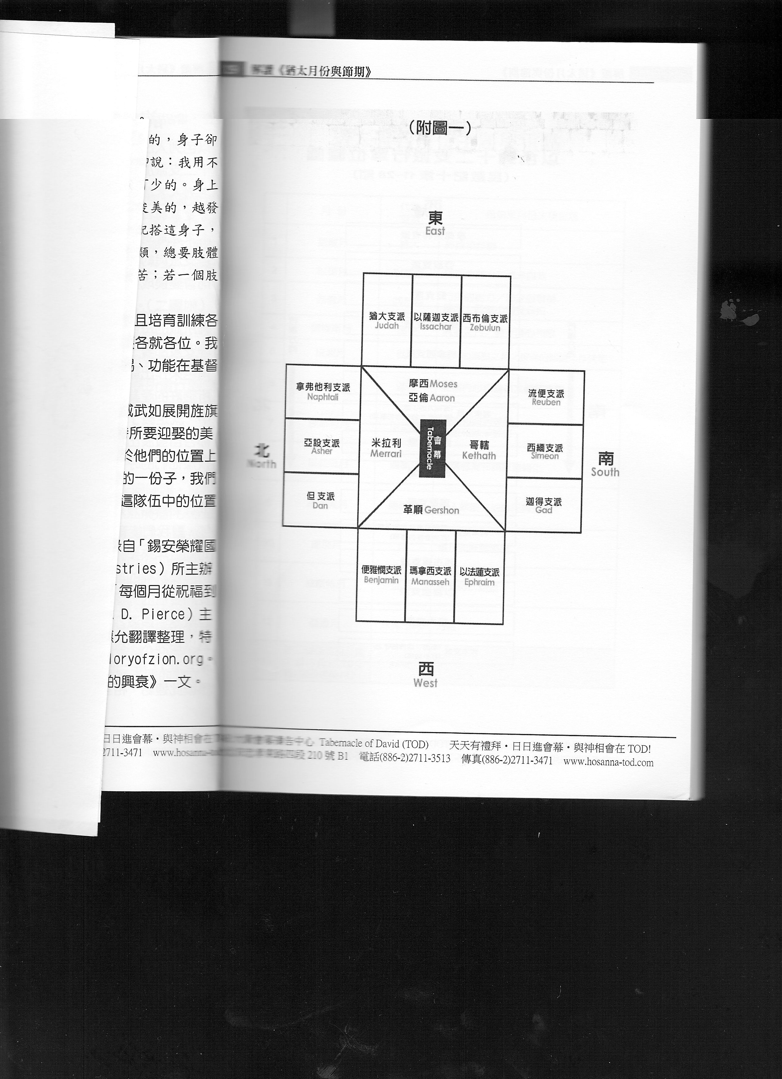
Notes:
(1) Genesis 35: 23 - 26
Lea’s sons: 流便, 西緬, 利未, 猶大, 以薩迦, 西布倫
Rachael’s son: Joseph and Benjamine
Rachael’s maid’s son: 但, 拿弗他利
Lea’s maid’s son: 迦得, 亞設

Slide 4
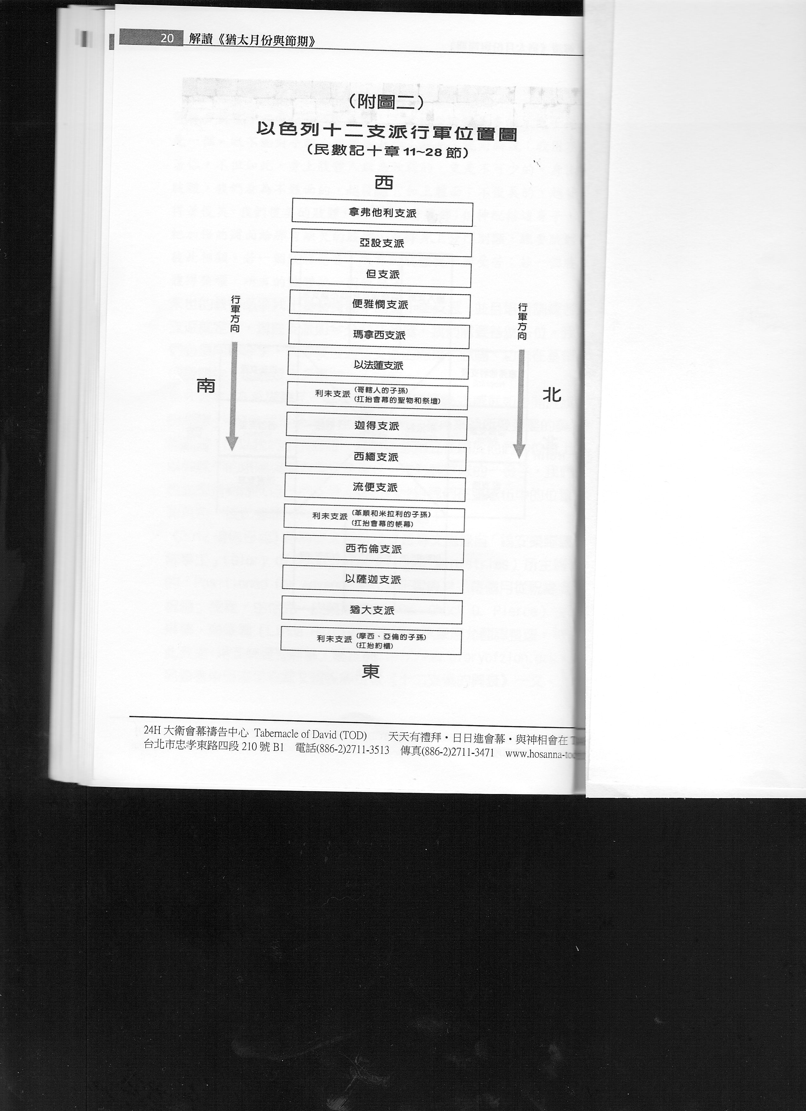
Notes:
(1) Genesis 35: 23 - 26
Lea’s sons: 流便, 西緬, 利未, 猶大, 以薩迦, 西布倫
Rachael’s son: Joseph and Benjamine
Rachael’s maid’s son: 但, 拿弗他利
Lea’s maid’s son: 迦得, 亞設

Slide 5
以薩迦(價值 )支派 -1
1. [創49:14-15] 以薩迦是個強壯的驢，臥在羊圈之中。他以安靜為佳，以肥地為美，便低肩背重，成為服苦的僕人。
2. [歷上12:32] 以薩迦支派，有二百族都通達時務 (had understanding of the times)，知道以色列人所當行的；他們族弟兄都聽從他們的命令。( 禱告重點1)
Notes:
二百族: Their chiefs were 200.
[創 30:18] 18利亞說：「上帝給了我價值，因為我把使女給了我丈夫」，於是給他起名叫以薩迦#就是價值的意思
[創 49:15]服苦的僕人 (servant under taskwork or under tribute)
[申33:18 ~ 19] 18論西布倫說：西布倫哪，你出外可以歡喜。以薩迦啊，在你帳棚裏可以快樂。19他們要將列邦召到山上，在那裏獻公義的祭；因為他們要吸取海裏的豐富，並沙中所藏的珍寶。(摩西在為死之先,為以色列各支派的祝福)

Slide 6
以薩迦支派 -2
3. [申33:18 ~ 19]..以薩迦啊，在你帳棚裏可以快樂。他們要將列邦召到山上，在那裏獻公義的祭..
4. [士師5:15] 以薩迦的首領與底波拉同來；以薩迦怎樣，巴拉也怎樣。
5.以薩迦支派是以色列的博學支派.
Notes:
[創 30:18] 18利亞說：「上帝給了我價值，因為我把使女給了我丈夫」，於是給他起名叫以薩迦#就是價值的意思
[申33:18 ~ 19] 18論西布倫說：西布倫哪，你出外可以歡喜。以薩迦啊，在你帳棚裏可以快樂。19他們要將列邦召到山上，在那裏獻公義的祭；因為他們要吸取海裏的豐富，並沙中所藏的珍寶。(摩西在為死之先,為以色列各支派的祝福)
>猶太人的公會主要份子是以薩迦賢哲人士組成.

Slide 7
以珥月聖經發生的事 -1
耶和華應許醫治臨到猶太人 (禱告重點2.):
[出15:26] 又說：「你若留意聽耶和華－你神的話，又行我眼中看為正的事，留心聽我的誡命，守我一切的律例，我就不將所加與埃及人的疾病加在你身上，因為我－耶和華是醫治你的… 16:1..在出埃及後第二個月十五日到了以琳和西奈中間、汛的曠野.
2. 開始天降瑪哪:
[出16:4] 耶和華對摩西說：「看哪，我要從天降食物給你們。百姓可以出去，每天收集當天的分量。
瑪哪是有醫治的效用; 經歷醫治的月份;
過一個悔改的生活
Notes:
How Satan enters one’s life: when one complains, you open a door for disease.

Slide 8
以珥月聖經發生的事 -2
3. 以色列第一次人口普查
[數1:1~18]…第二年二月初一,耶和華曉諭摩西說…..
4. 第二個逾越節
[數9:10~11] 你曉諭以色列人說; 你們和你們後代中, 若有人因死屍而不潔淨, 或在遠方行路, 還要向耶和華守逾越節. 他們要在二月十四日黃昏的時後,守逾越節.
神總是給我們第二次機會 （禱告重點3.）

Slide 9
以珥月聖經發生的事 -3
5. 希西家守逾越節:
[歷下30:1-5 , 13-27] …3正月間他們不能守; 因為自潔的祭司尚不敷用…4因為照所寫的例, 守這節不多了…13二月,有許多人在耶路撒冷聚集, 成為大會, 要守除酵節…26這樣, 在耶路撒冷大有喜樂, 自從以色列王大衛兒子所羅門的時後, 在耶路撒冷沒有這樣的喜樂.
6. 所羅門建造(第一 )聖殿:
[王上6:1] … 所羅門做以色列王第四年西弗月, 就是二月, 開工建造耶和華的殿. (~~歷下3:2)
Notes:
(1) 歷下29 [潔淨聖殿] 正月, 希西家開了耶和華的門, 重新修理 (2) 王上6:1 出埃及地後480年

Slide 10
以珥月聖經發生的事 -4
7. 聖殿第二次重建
[斯3:8] …第二年第二月, 撒拉鐵的兒子所羅巴伯, 約薩達的兒子耶書亞, 和其餘的弟兄, 就是祭司, 利未人,並一切被擄歸回耶路撒冷的人, 都興工建造.
Notes:
從所羅門王到以西結, 過了好幾百年.

Slide 11
以珥月在近代 以色列的歷史
以色列獨立紀念日-1948
（以珥月5日）
2. 六日戰爭 – 1967 （以珥月28日）
耶路撒冷日- 紀念在六日戰爭中收復耶路撒冷

Slide 12
以珥月– 從逾越節走向五旬節
連結, 轉變, 考驗的月份 （禱告重點4）
一位拉比說：
為了讓以色列人能有心靈的更新 (spiritual renewal), 神需要把他們帶到曠野, 雖然他們不願意.
神需要試練 (test) 他們, 讓藏在心中的被揭開, 以此證明他們需要救恩.

Slide 13
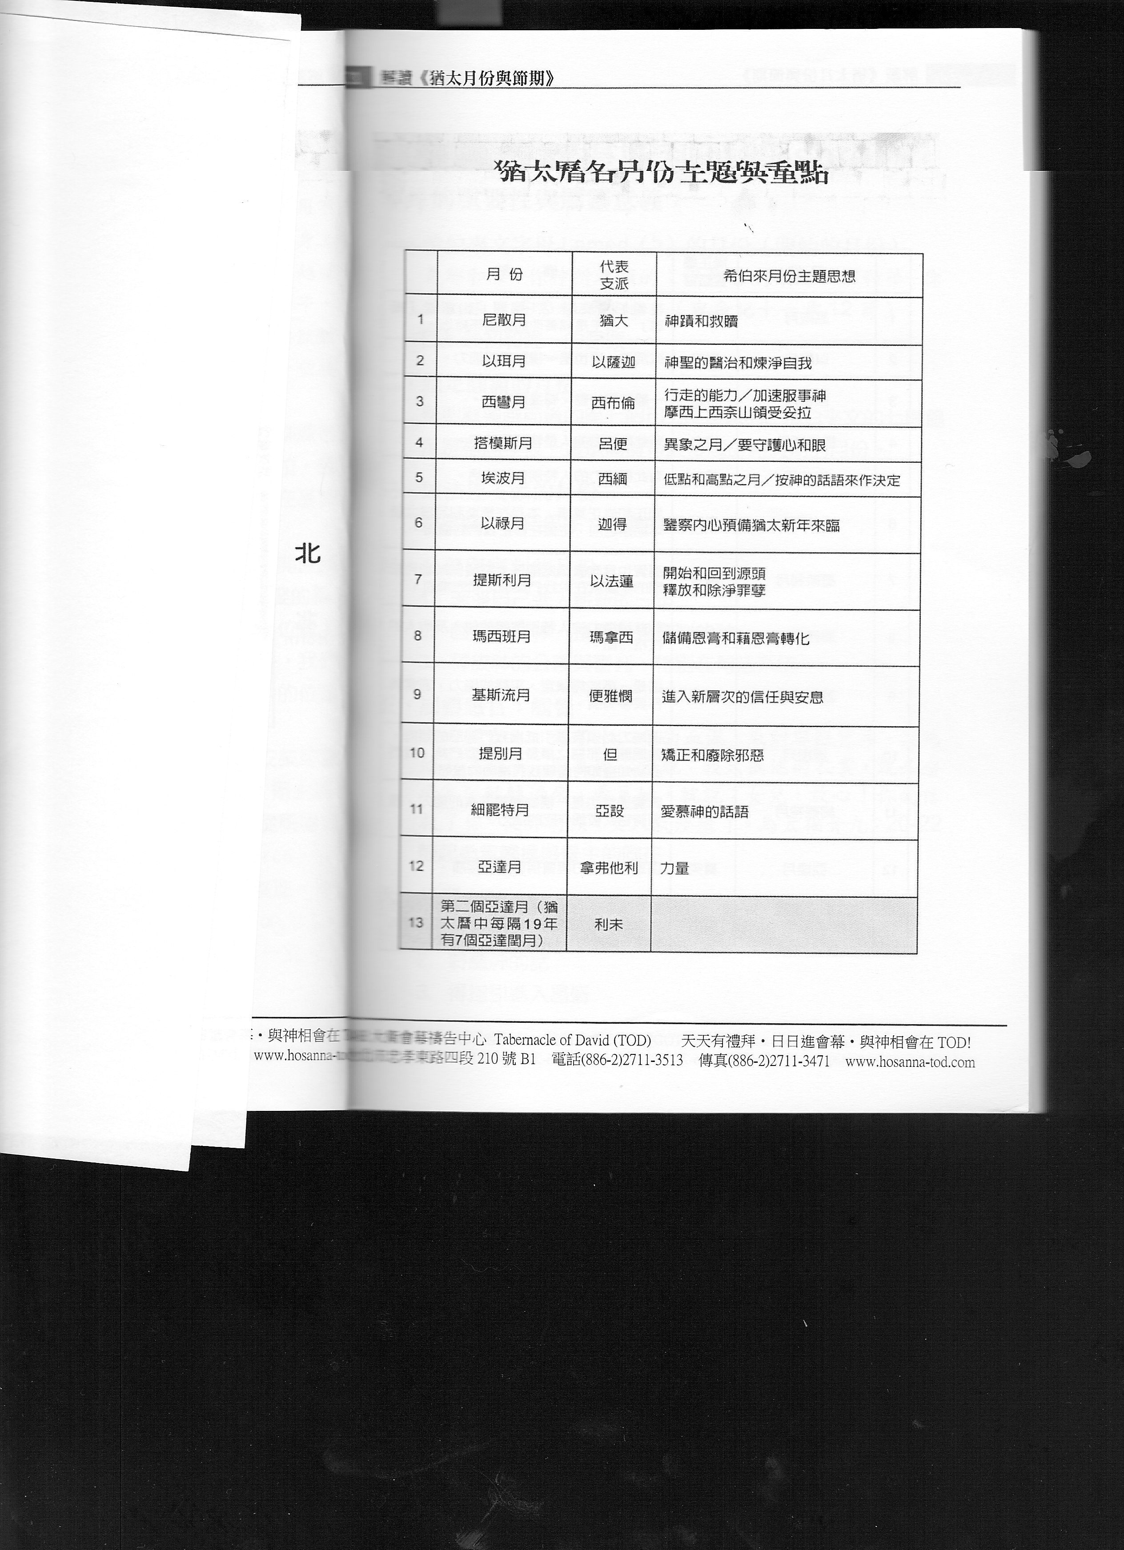

Slide 14
禱告 -1
像以薩迦支派一樣通達時務：
祈求神更多向我開啟, 更多閱讀和明白神的話, 做QTs, 恆切禱告, 使我更了解神的時間表在我身上, 工作, 家人, 服事…中.

Slide 15
禱告 -2
過悔改的生活, 來經歷神的醫治：
思想我有甚麼要悔改的？有沒有哪些地方需要被調整？立志每天都要警醒過悔改的生活 & 我願意持續被神調整.
我可以經歷祂超自然的醫治.

Slide 16
禱告 -3
神給我們第二次機會:
特別為猶太拉比禱告, 他們在猶太人中的影響力是很大的.
禱告神, 要有更多猶 太拉比開始研究新約, 耶穌要在他們的異夢異象中顯現, 他們要認識耶穌就是他們的彌賽亞.

Slide 17
禱告 -4
在轉變和考驗中, 明白神的心意：
神啊, 在曠野的考驗中, 讓我仍是喜樂, 不埋怨. 持續顯明藏在我心中的任何小信, 惡念, 批評論斷…etc., 讓我從裡到外被更新, 預備五旬節聖靈的降臨.

